Slide 1
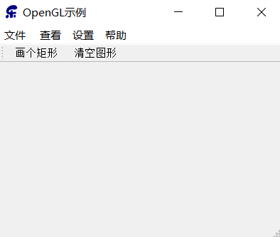
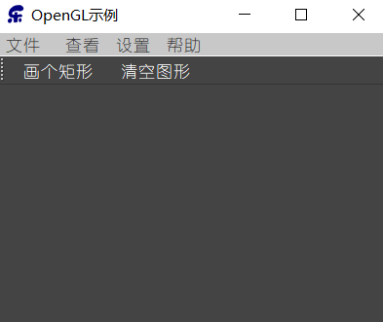
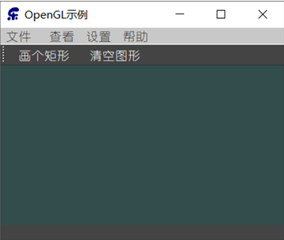
“你好，窗口！”
QWidget{
background-color:rgb(68, 68, 68);
color:rgb(255, 255, 255);
font: 10pt "幼圆";
}
QMenuBar{
background-color:rgb(200, 200, 200);
color:rgb(60, 60, 60);
}
glClearColor(0.2f, 0.3f, 0.3f, 1.0f); glClear(GL_COLOR_BUFFER_BIT);
QOpenGLWidget：不需要GLFW
QOpenGLWidget 提供了三个便捷的虚函数，可以重载，用来重新实现典型的OpenGL任务：
paintGL：渲染OpenGL场景。widget 需要更新时调用。
resizeGL：设置OpenGL视口、投影等。widget 调整大小（或首次显示）时调用。
initializeGL：设置OpenGL资源和状态。第一次调用 resizeGL() / paintGL() 之前调用一次。
如果需要从paintGL（）以外的位置触发重新绘制（典型示例是使用计时器设置场景动画），则应调用widget的update（）函数来安排更新。
调用paintGL（）、resizeGL（）或initializeGL（）时，widget 的OpenGL呈现上下文将变为当前。如果需要从其他位置（例如，在 widget 的构造函数或自己的绘制函数中）调用标准OpenGL API函数，则必须首先调用makeCurrent（）。
在paintGL()以外的地方调用绘制函数，没有意义。绘制图像最终将被paintGL()覆盖。
QOpenGLFunctions_X_X_Core：不需要GLAD
QOpenGLFunctions_X_X_Core 提供OpenGL X.X版本核心模式的所有功能。是对OpenGL函数的封装：
initializeOpenGLFunctions：初始化OpenGL函数，将Qt里的函数指针指向显卡的函数。
glClearColor(0.2f, 0.3f, 0.3f, 1.0f); glClear(GL_COLOR_BUFFER_BIT);

Slide 2
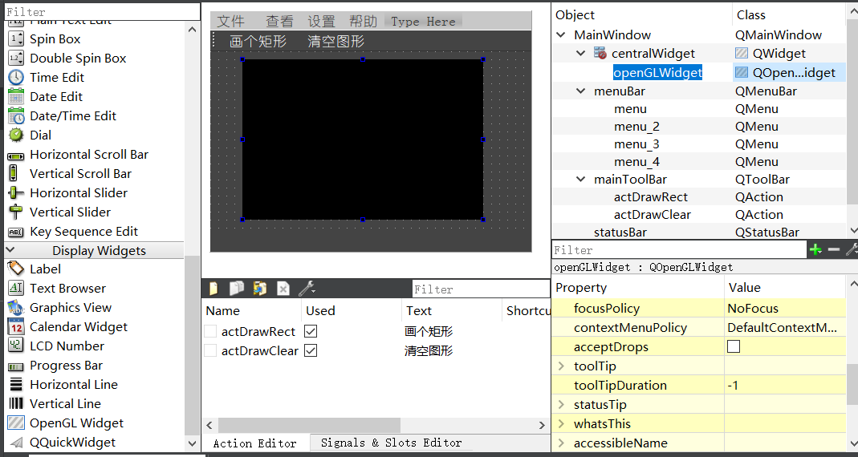
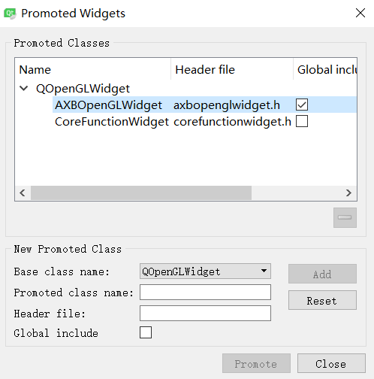
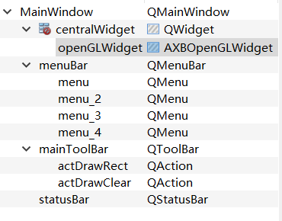
添加OpenGLWidget控件
基于QOpenGLWidget和QOpenGLFunctions_3_3_Core派生新的窗口类：
#include <QOpenGLWidget>
#include <QOpenGLFunctions_3_3_Core> class AXBOpenGLWidget : public QOpenGLWidget,QOpenGLFunctions_3_3_Core
{
Q_OBJECT
public:
explicit AXBOpenGLWidget(QWidget *parent = nullptr);
protected:
virtual void initializeGL();
virtual void resizeGL(int w, int h);
virtual void paintGL();
};
将openGLWidget提升为新的窗口类型：

Slide 3
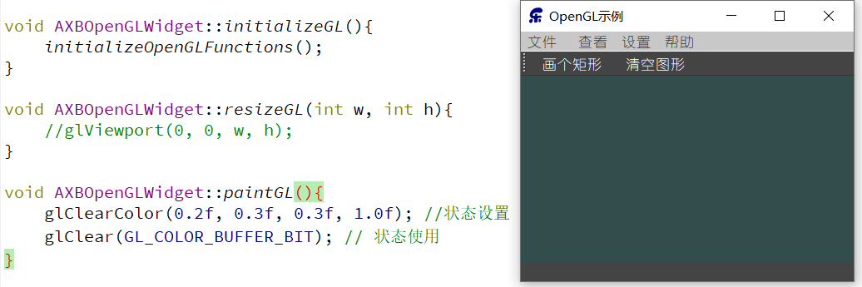
初始化函数指针，使用函数指针：

Slide 4
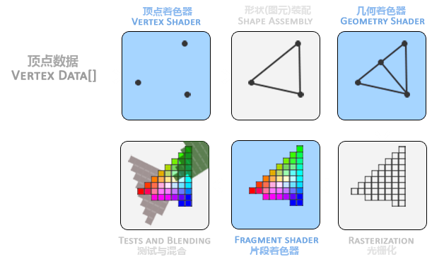
“你好，三角形！”
Khronos OpenGL® and OpenGL® ES Reference Pages - The Khronos Group Inc
经过着色的2D像素
目标：glDrawArrays(GL_TRIANGLES, 0, 3);
y
(1,1)
float vertices[] = {
-0.5f, -0.5f, 0.0f,
0.5f, -0.5f, 0.0f,
0.0f, 0.5f, 0.0f
};
x
标准化设备坐标
(Normalized Device Coordinates, NDC)
顶点着色器中处理过后，就应该是标准化设备坐标了，x、y 和 z 的值在-1.0到1.0的一小段空间（立方体）。落在范围外的坐标都会被裁剪。
(0,0)
(-1,-1)
#version 330 core
layout (location = 0) in vec3 aPos;
void main() {
gl_Position = vec4(aPos.x, aPos.y, aPos.z, 1.0);
}
顶点着色器:
它会在GPU上创建内存，用于储存我们的顶点数据
通过顶点缓冲对象(Vertex Buffer Objects, VBO)管理
顶点缓冲对象的缓冲类型是GL_ARRAY_BUFFER
配置OpenGL如何解释这些内存
通过顶点数组对象(Vertex Array Objects, VAO)管理
数组里的每一个项都对应一个属性的解析
OpenGL允许我们同时绑定多个缓冲，只要它们是不同的缓冲类型。
（每一个缓冲类型类似于前面说的子集，每个VBO是一个小助理）
VAO并不保存实际数据，而是放顶点结构定义

Slide 5
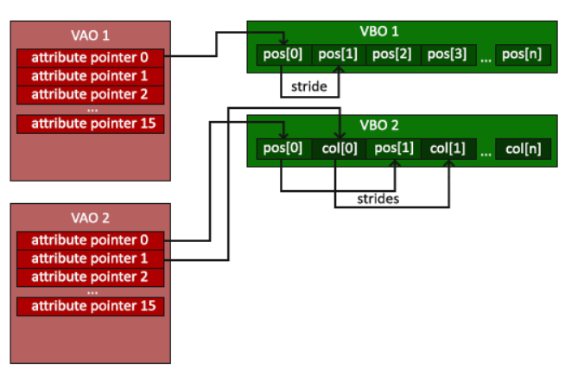
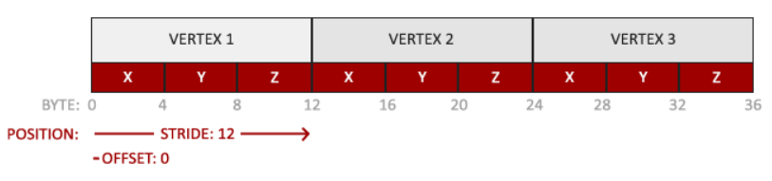
float vertices[] = {
-0.5f, -0.5f, 0.0f,
0.5f, -0.5f, 0.0f,
0.0f, 0.5f, 0.0f
};
//创建VBO和VAO对象，并赋予ID
unsigned int VBO, VAO;
glGenVertexArrays(1, &VAO);
glGenBuffers(1, &VBO);
//绑定VBO和VAO对象
glBindVertexArray(VAO);
glBindBuffer(GL_ARRAY_BUFFER, VBO);
//为当前绑定到target的缓冲区对象创建一个新的数据存储。
//如果data不是NULL，则使用来自此指针的数据初始化数据存储
glBufferData(GL_ARRAY_BUFFER, sizeof(vertices), vertices, GL_STATIC_DRAW);
//告知显卡如何解析缓冲里的属性值
glVertexAttribPointer(0, 3, GL_FLOAT, GL_FALSE, 3 * sizeof(float), (void*)0);
//开启VAO管理的第一个属性值
glEnableVertexAttribArray(0);
glBindBuffer(GL_ARRAY_BUFFER, 0);
glBindVertexArray(0);
void glBufferData(GLenum target, GLsizeiptr size, const GLvoid * data, GLenum usage)
void glVertexAttribPointer(GLuint index,GLint size ,GLenum type,GLboolean normalized,GLsizei stride, const void * offset);

Slide 6
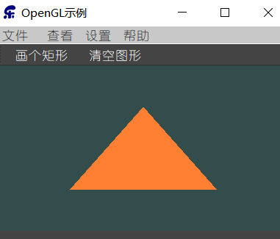
经过着色的2D像素
glUseProgram(shaderProgram);
glBindVertexArray(VAO);
glDrawArrays(GL_TRIANGLES, 0, 3);
#version 330 core
layout (location = 0) in vec3 aPos;
void main() {
gl_Position = vec4(aPos.x, aPos.y, aPos.z, 1.0);
}
const char *vertexShaderSource = "#version 330 core\n“
"layout (location = 0) in vec3 aPos;\n" "void main()\n“
"{\n"
" gl_Position = vec4(aPos.x, aPos.y, aPos.z, 1.0);\n"
"}\0";
const char *fragmentShaderSource = "#version 330 core\n"
"out vec4 FragColor;\n"
"void main()\n"
"{\n"
" FragColor = vec4(1.0f, 0.5f, 0.2f, 1.0f);\n" "}\n\0";

Slide 7
// build and compile our shader program //
// 顶点着色器
unsigned int vertexShader = glCreateShader(GL_VERTEX_SHADER);
glShaderSource(vertexShader, 1, &vertexShaderSource, NULL);
glCompileShader(vertexShader);
// check for shader compile errors
int success; char infoLog[512];
glGetShaderiv(vertexShader, GL_COMPILE_STATUS, &success);
if (!success) {
glGetShaderInfoLog(vertexShader, 512, NULL, infoLog);
qDebug()<< "ERROR::SHADER::VERTEX::COMPILATION_FAILED\n" << infoLog ;
}
void glShaderSource(GLuint shader,GLsizei count, const GLchar **string,const GLint *length);
// 片段着色器
unsigned int fragmentShader = glCreateShader(GL_FRAGMENT_SHADER);
glShaderSource(fragmentShader, 1, &fragmentShaderSource, NULL);
glCompileShader(fragmentShader);
// check for shader compile errors
glGetShaderiv(fragmentShader, GL_COMPILE_STATUS, &success);
if (!success) {
glGetShaderInfoLog(fragmentShader, 512, NULL, infoLog);
qDebug()<< "ERROR::SHADER::FRAGMENT::COMPILATION_FAILED\n" << infoLog;
}
// link shaders
unsigned int shaderProgram = glCreateProgram();
glAttachShader(shaderProgram, vertexShader);
glAttachShader(shaderProgram, fragmentShader);
glLinkProgram(shaderProgram);
// check for linking errors
glGetProgramiv(shaderProgram, GL_LINK_STATUS, &success);
if (!success) {
glGetProgramInfoLog(shaderProgram, 512, NULL, infoLog);
qDebug()<< "ERROR::SHADER::PROGRAM::LINKING_FAILED\n" << infoLog ;
}
glDeleteShader(vertexShader);
glDeleteShader(fragmentShader);

Slide 8
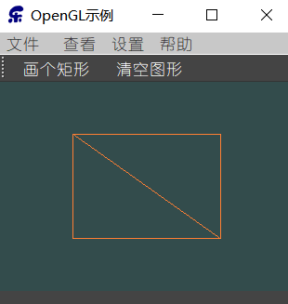
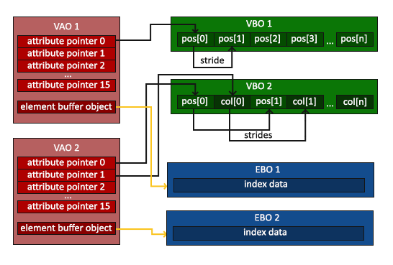

索引缓冲对象
(Element Buffer Object，EBO，也叫Index Buffer Object，IBO)
可以绘制两个三角形来组成一个矩形（OpenGL主要处理三角形）。这会生成下面的顶点的集合：
float vertices[] = {
// first triangle
0.5f, 0.5f, 0.0f, // top right
0.5f, -0.5f, 0.0f, // bottom right
-0.5f, 0.5f, 0.0f, // top left
// second triangle
0.5f, -0.5f, 0.0f, // bottom right
-0.5f, -0.5f, 0.0f, // bottom left
-0.5f, 0.5f, 0.0f // top left
};
glDrawArrays(GL_TRIANGLES, 0, 6);
glPolygonMode(GL_FRONT_AND_BACK, GL_LINE)
默认是：GL_FILL
float vertices[] = {
0.5f, 0.5f, 0.0f, // top right
0.5f, -0.5f, 0.0f, // bottom right
-0.5f, -0.5f, 0.0f, // bottom left
-0.5f, 0.5f, 0.0f // top left
};
unsigned int indices[] = { // note that we start from 0!
0, 1, 3, // first triangle
1, 2, 3 // second triangle
};
当没有绑定EBO时
glDrawElements(GL_TRIANGLES, 6, GL_UNSIGNED_INT, 0/*&indices*/)
unsigned int EBO;
glGenBuffers(1, &EBO);
glBindBuffer(GL_ELEMENT_ARRAY_BUFFER, EBO); glBufferData(GL_ELEMENT_ARRAY_BUFFER, sizeof(indices),
indices, GL_STATIC_DRAW);
VAO小助理偷偷帮我们记录了这一切
目标是GL_ELEMENT_ARRAY_BUFFER的时候，VAO会储存glBindBuffer的函数调用。这也意味着它也会储存解绑调用。
VAO不会存储GL_ARRAY_BUFFER（VBO）的glBindBuffer的函数调用

Slide 9
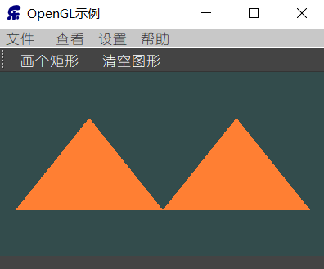
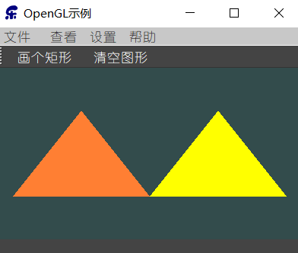
练习
通过添加更多的顶点数据，使用glDrawArrays绘制两个挨在一起的三角形: solution.
创建相同的两个三角形，但对它们的数据使用不同的VAO和VBO: solution.
创建两个着色器程序，其中一个使用片段着色器输出黄色: solution.
unsigned int VBOs[2], VAOs[2];
// 一次创建多个对象
glGenVertexArrays(2, VAOs);
glGenBuffers(2, VBOs);
float firstTriangle[] = {
-0.9f, -0.5f, 0.0f, // left
-0.0f, -0.5f, 0.0f, // right
-0.45f, 0.5f, 0.0f, // top
};
float secondTriangle[] = {
0.0f, -0.5f, 0.0f, // left
0.9f, -0.5f, 0.0f, // right
0.45f, 0.5f, 0.0f // top
};
const char *fragmentShader2Source = "#version 330 core\n“
"out vec4 FragColor;\n"
"void main()\n"
"{\n"
" FragColor = vec4(1.0f, 1.0f, 0.0f, 1.0f);\n"
"}\n\0";

